Slide 1
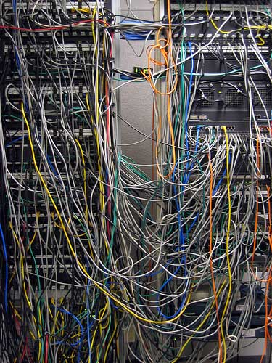
Circuits électriques simples
Laboratoires de physique
de 1ère année
Université d’Ottawa
https://uottawa.brightspace.com/d2l/home

Slide 2
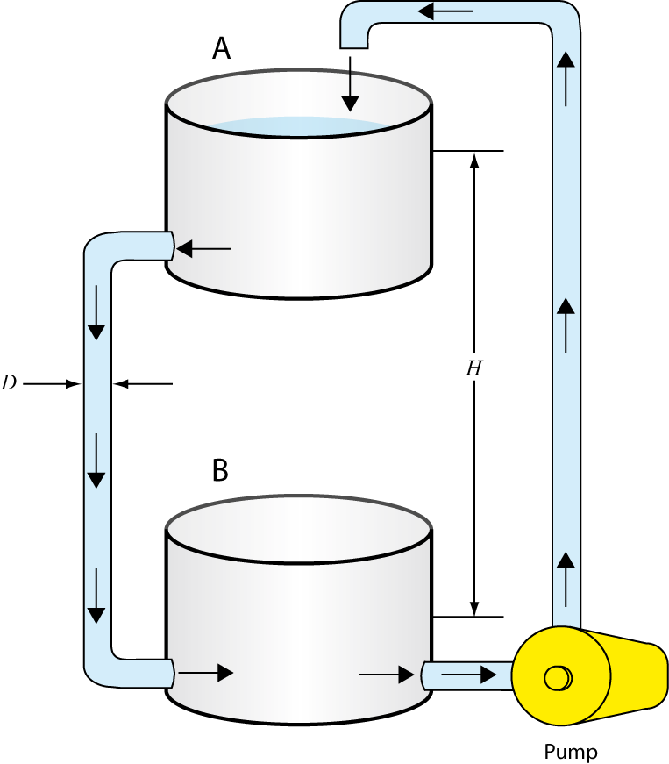
INTRODUCTION
Un circuit électrique est une boucle fermée composée de différents éléments traversés par un courant électrique.
Les éléments importants sont la tension (V), le courant (I), les résistances (R), et les condensateurs (C).
Révisez l’analogie du courant d’eau et de la pompe afin de comprendre la notion de potentiel électrique.
Notes:
TA’s should explain the water pump analogy:
Water pump gives potential energy to water, same as how battery gives energy to electrical charges.
The height difference defines the magnitude of water’s potential energy, similar to how the voltage between the negative and positive terminals of the battery.
The amount of droplets passing a given point is like the current, measured in A (the number of electrons that pass a given point in a circuit in one second).
The diameter of the water pipe is like the conductance, C, in a circuit. The inverse of conductance is resistance (measured in Ω).

Slide 3
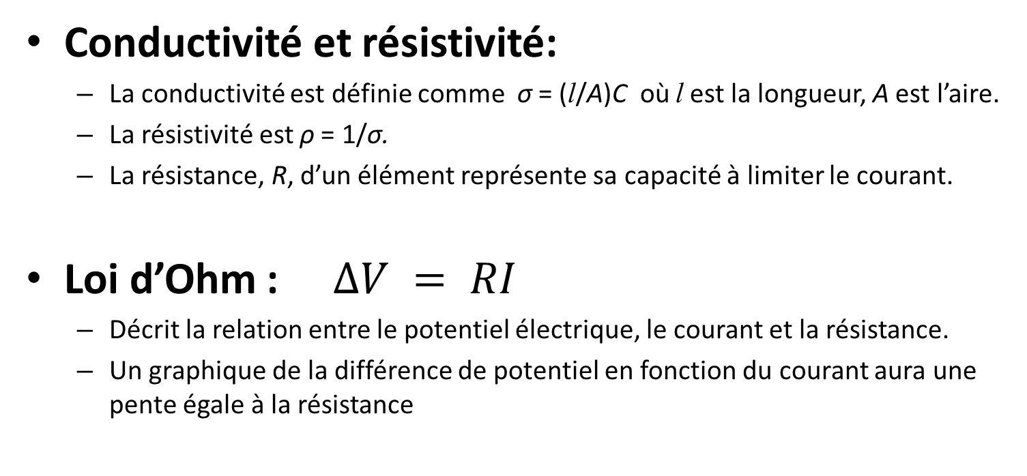
COURANT, POTENTIEL, et LOI D’OHM
Conductivité et résistivité:
  La conductivité est définie comme σ = (l/A)C où l est la longueur, A est l’aire.
  La résistivité est ρ = 1/σ.
  La résistance, R, d’un élément représente sa capacité à limiter le courant.
Loi d’Ohm : $∆V = RI$
  Décrit la relation entre le potentiel électrique, le courant et la résistance.
  Un graphique de la différence de potentiel en fonction du courant aura une pente égale à la résistance

Slide 4
LOIS DE KIRCHOFF
La loi des nœuds (conservation de la charge)
  La somme des courants pénétrant dans un nœud doit être égale à la somme des courants qui en sortent.
La loi des mailles (conservation de l’énergie)
  La somme des variations de potentiel aux bornes des éléments d’une maille fermée doit être égale à zéro.
Considérons le circuit de la page suivante...

Slide 5
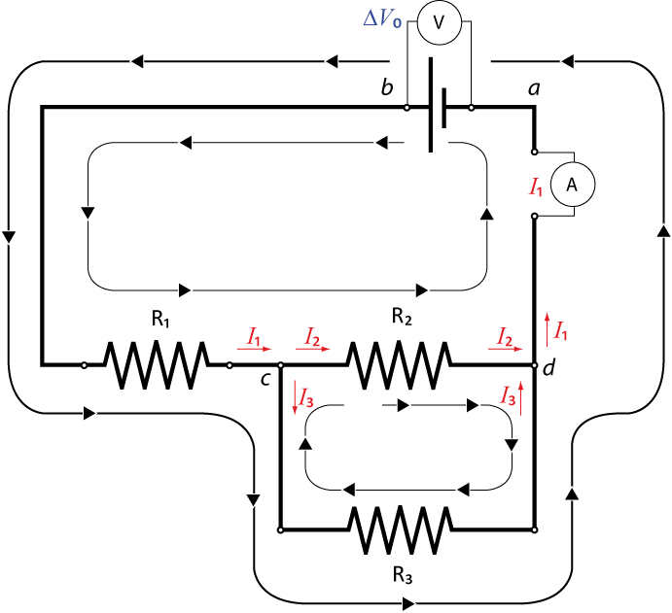
EXEMPLE DE CIRCUIT
Au point c, où le courant se sépare, nous avons (loi des nœuds):
I₁ = I₂ + I₃
Dans la boucle qui comprend R₁ et R₂, nous acquérons un potentiel à la source de tension ΔV₀ pour ensuite perdre tout le potentiel en passant par deux résistances:
ΔV₀ – ΔV₁ – ΔV₂ = 0
ΔV₀ – R₁I₁ – R₂I₂ = 0
Dans la boucle qui comprend R₂ et R₃. Une charge test perdrait du potentiel en passant par R₂ pour ensuite en gagner à travers R₃:
– ΔV₂ + ΔV₃ = 0
– R₂I₂ + R₃I₃ = 0

Slide 6
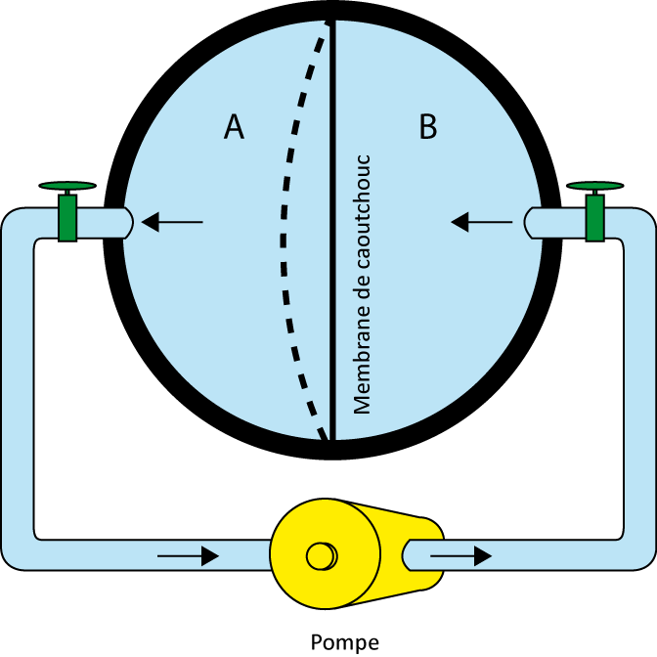
CONDENSATEURS DANS UN CIRCUIT
Un condensateur est utilisé pour emmagasiner de l’énergie électrique dans un circuit.
Une simple analogie est représentée à gauche par une sphère creuse divisée en deux volumes.
Circuits RC:
  Dans une circuit RC, un condensateur se décharge à travers une résistance.
  La charge accumulée dans le condensateur, Q, est exprimée à l’aide d’une fonction exponentielle:
  Q = Q₀e^{-t/RC}

Slide 7
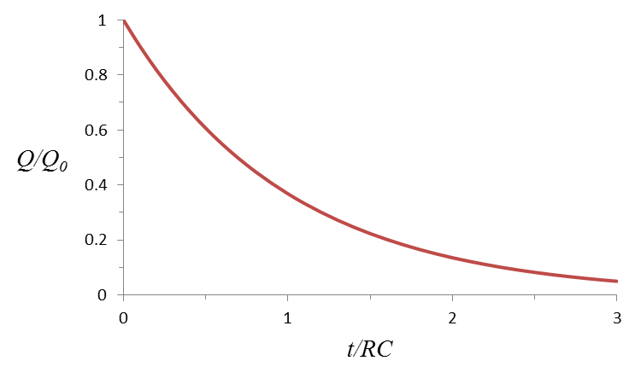
DÉCHARGE dans un CIRCUIT RC
Dans Q = Q₀e^{-t/RC}, RC est le
temps de relaxation.
Quand t = RC, la charge
accumulée a diminué à
e⁻¹ = 0.368 = 36.8% de sa
valeur originale.
La figure à droite montre
comment la charge décroit en
fonction du temps de relaxation.
Durant ce lab, vous allez mesurer le temps de relaxation à l’aide d’un oscilloscope suffisamment précis pour mesurer des temps très courts.

Slide 8
OBJECTIFS
Mesurer la valeur d’une résistance à l’aide du code de couleur et de l’ohmmètre.
Vérifier la loi d’Ohm’s à l’aide d’un circuit simple sur un plaque d’essai.
Étudiez des circuits simples avec des résistances en série et en parallèle.
Utiliser les lois de Kirchoff pour l’analyse d’un circuit.
Étudiez des circuits simples avec des combinaisons de condensateurs et un circuit résistance-condensateur (RC).

Slide 9
TUTORIELS!
Vous devriez avoir lu les tutoriels suivants avant votre séance de lab:
  Montage de circuits
  Utilisation d'un multimètre
Ces tutoriels présentent des informations importantes à propos des manipulations que vous aurez à faire durant ce lab!

Slide 10
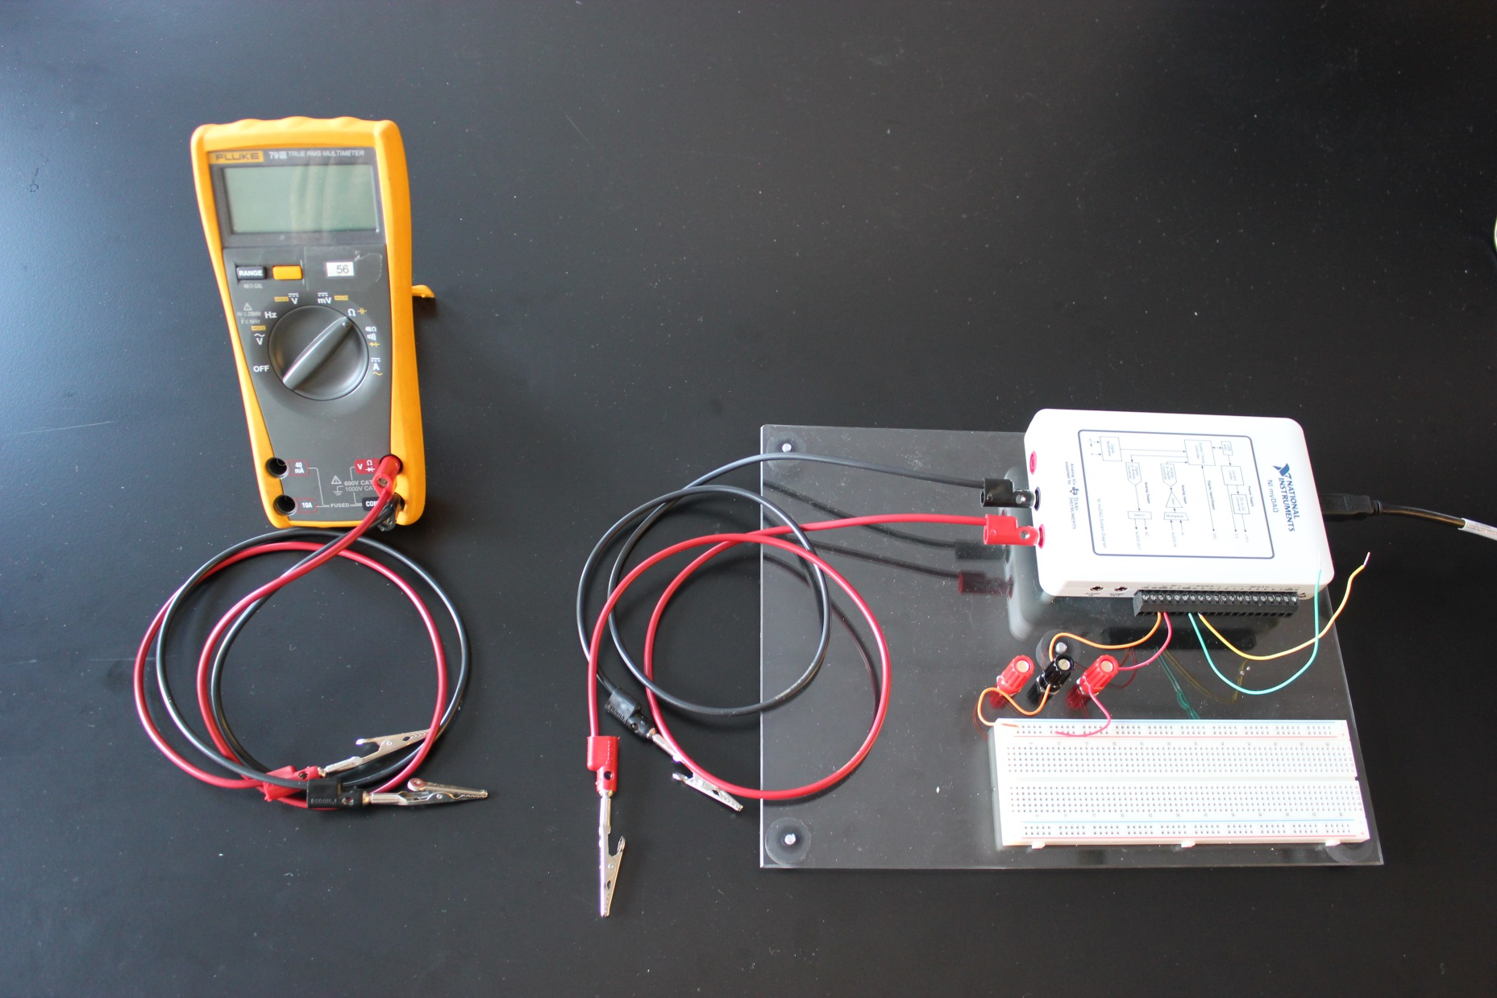
ÉQUIPEMENTS
Multimètre
Fluke
myDAQ:
Multimètre
Source de tension
Oscilloscope
Générateur de fonctions
Plaque d’essai

Slide 11
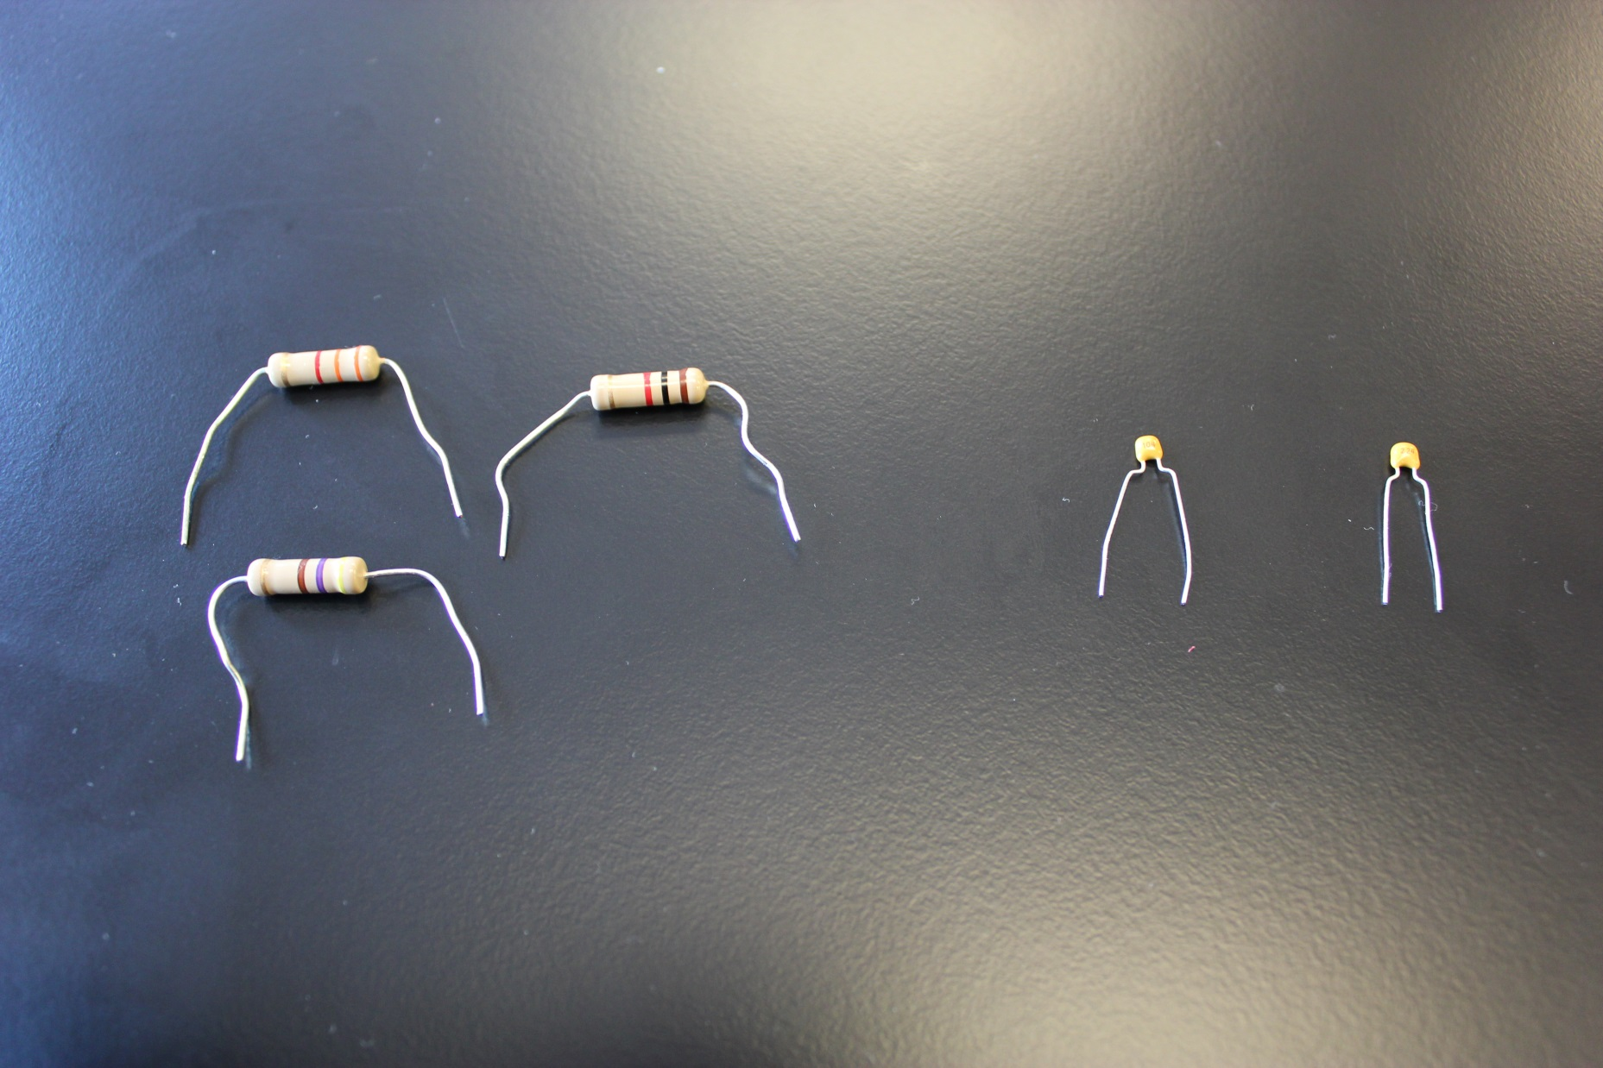
RÉSISTANCES ET CONDENSATEURS
Les résistances ont un code de couleur qui permet d’en établir la valeur ainsi que l’incertitude.
Les condensateurs utilisent un code de 3 chiffres – les deux premiers donnent la valeur de la capacité et le troisième donne le facteur multiplicatif (le tout en pF): 543 signifie 54 x 1000 pF = 54nF.

Slide 12
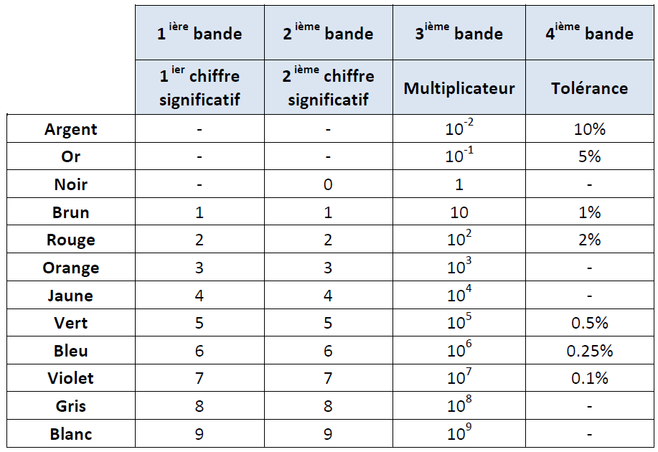
RÉSISTANCE ET CODE DE COULEUR
Exemple:
1- Rouge (2)
2- Noir (0)
3- Orange (10³)
4- Or (5%)
Valeur de résistance:
20 × 10³ Ω ± 5%
(20 ± 1) kΩ
Vous utiliserez ce tableau durant la PARTIE 1.

Slide 13
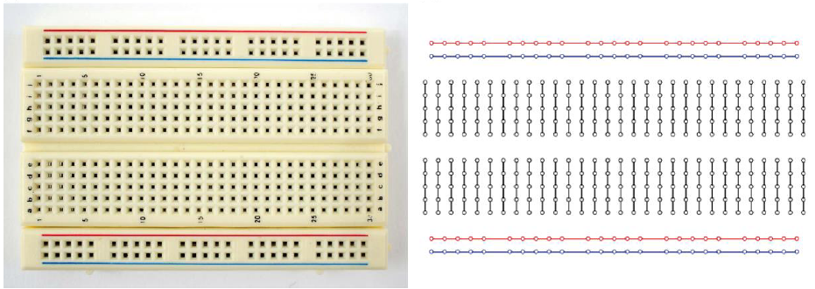
UTILISATION DE LA PLAQUE D’ESSAI
À gauche: un exemple de plaque d’essai utilisée en lab.
À droite: un schéma des connections cachées.

Slide 14
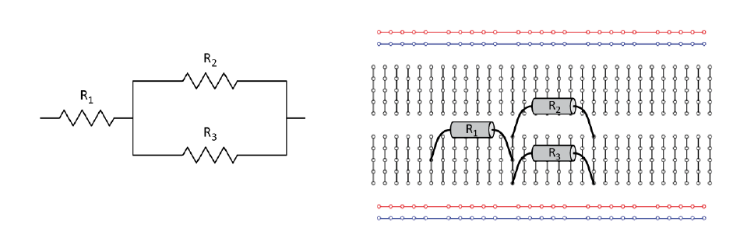
CONSTRUCTION D’UN CIRCUIT
À gauche: le diagramme de circuit d’une combinaison de résistances en série et en parallèle.
À droite: un exemple d’assemblage des résistances à partir des connections cachées de la plaque d’essai.

Slide 15
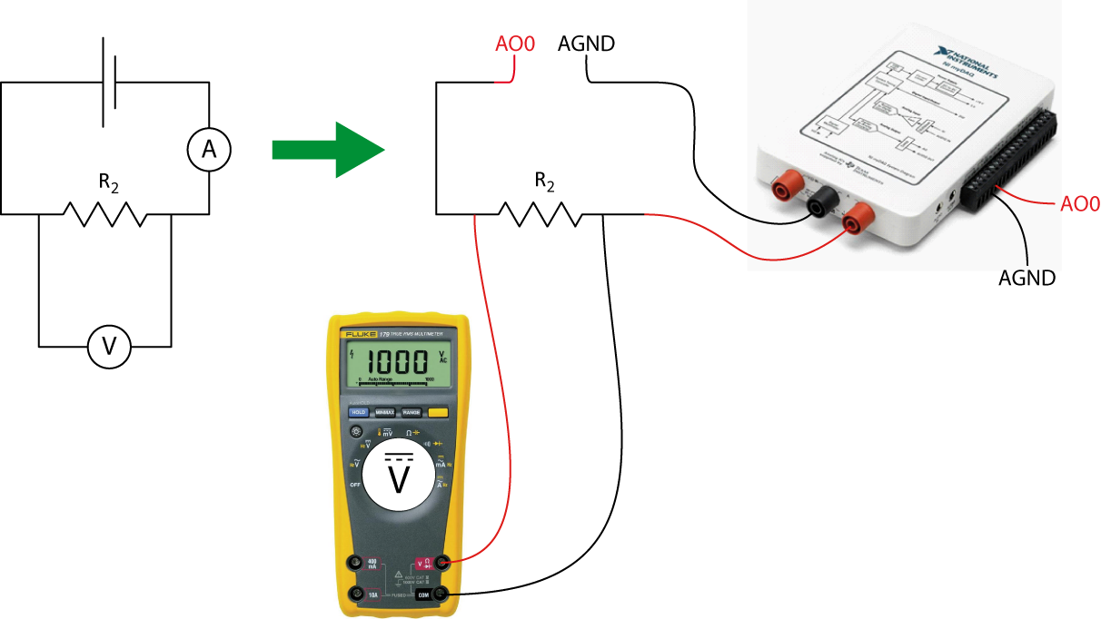
VOLTMÈTRE ET AMPÈREMÈTRE
Votre voltmètre (Fluke) sera branché en parallèle avec la résistance.
Votre ampèremètre (myDAQ) sera branché en série avec la résistance.
Vous assemblerez ce circuit dans la PARTIE 2 afin de vérifier la loi d’Ohm.

Slide 16
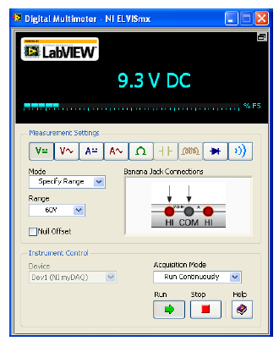
MULTIMÈTRE myDAQ
Le programme du multimètre se trouve sur votre fond d’écran.
Vous pouvez utiliser ce programme pour mesurer des tensions, des courants et des résistances.
L’échelle peut être choisie manuellement par l’utilisateur ou automatiquement par le programme.
Dépendamment de la quantité mesurée, vous pourriez avoir à changer la position des cables.

Slide 17
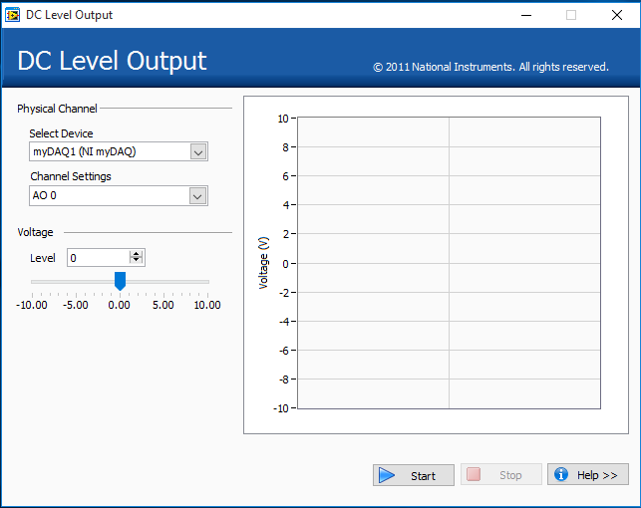
SOURCE DE TENSION DE 5 V
Le programme pour la source de tension de 5 V (DC Level) se situe aussi sur votre fond d’écran.
Le bon canal de sortie (myDAQ AO 0) devrez être selecter. Cliquez le bouton « Start ».
Vous pouvez modifier la tension de sortie à votre guise (0 – 5 V) (cliquez « Enter »)
La tension de sortie est présentée sur le graphique.

Slide 18
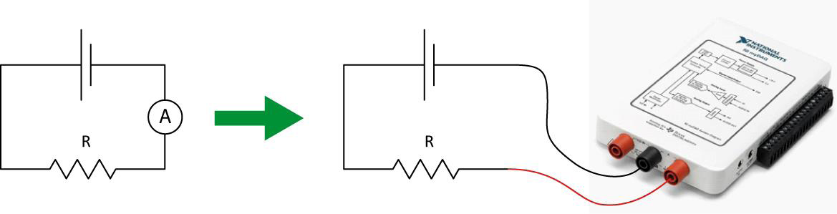
INCERTITUDES AVEC LES MULTIMÈTRES
Exemple: Vous utilisez votre myDAQ pour mesurer le courant.
- votre ampèremètre donne 0.057 A (sur l’échelle de 1.000 A).
- À partir des spécification du myDAQ, la précision est ± (0.5% + 2 mA).
- La partie % correspond à un pourcentage de la valeur lue à laquelle il faut ajouter une valeur constant de 2 mA.
- → ± (0.5% + 2 mA) = ± (0.005 × 0.057 + 0.002) A = ± 0.002285 A
- En conséquence, votre lecture finale est I = (0.057 ± 0.002) A

Slide 19
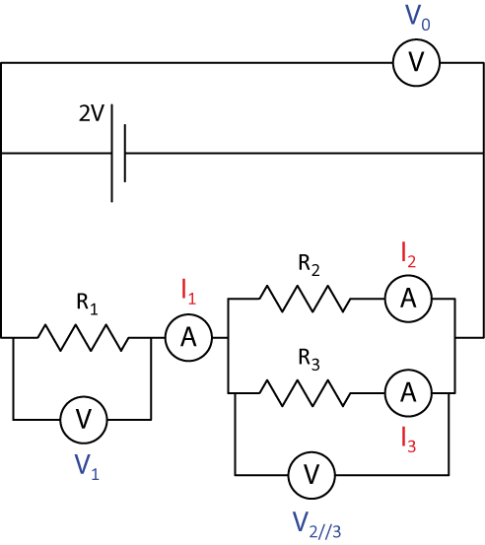
UN CIRCUIT AVEC PLUSIEURS RÉSISTANCES
Dans la PARTIE 3 vous mesurerez la résistance effective de différentes combinaisons de résistances en série et en parallèle.
Dans la PARTIE 4 vous allez vérifier les lois de Kirchoff à l’aide du circuit présenté à droite. Vous utiliserez un voltmètre (FLUKE) et un ampèremètre (myDAQ) afin de mesurer les différences de potentiel et les courant dans le circuit.

Slide 20
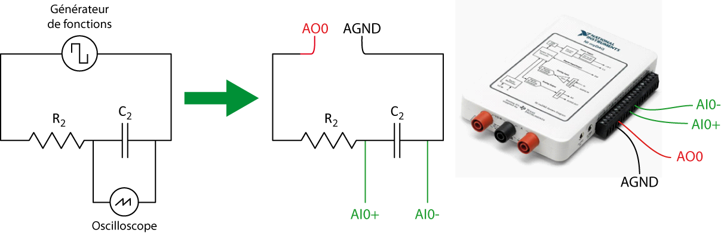
PRÉPARER LE CIRCUIT RC (PARTIE 5)
Vous utiliserez le myDAQ comme générateur de fonctions (AO0, AGND) et comme oscilloscope (AI0+, AI0-).
L’oscilloscope mesurera la différence de potentiel aux bornes du condensateur en fonction du temps durant sa charge et sa décharge.

Slide 21
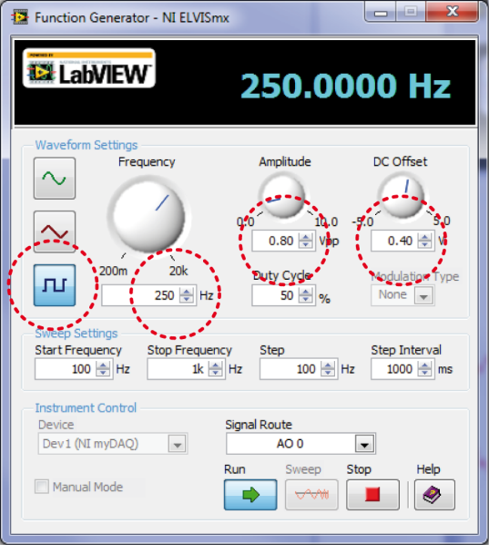
GÉNÉRATEUR DE FONCTIONS myDAQ
Le programme du générateur de fonctions se situe aussi sur votre fond d’écran.
Vous utiliserez le signal carré.
Ajustez la fréquence et la tension aux valeurs indiquées dans le manuel.
Un duty cycle de 50% signifie que l’onde carré est symétrique dans le temps (le 1er plateau dure aussi longtemps que le 2ième).

Slide 22
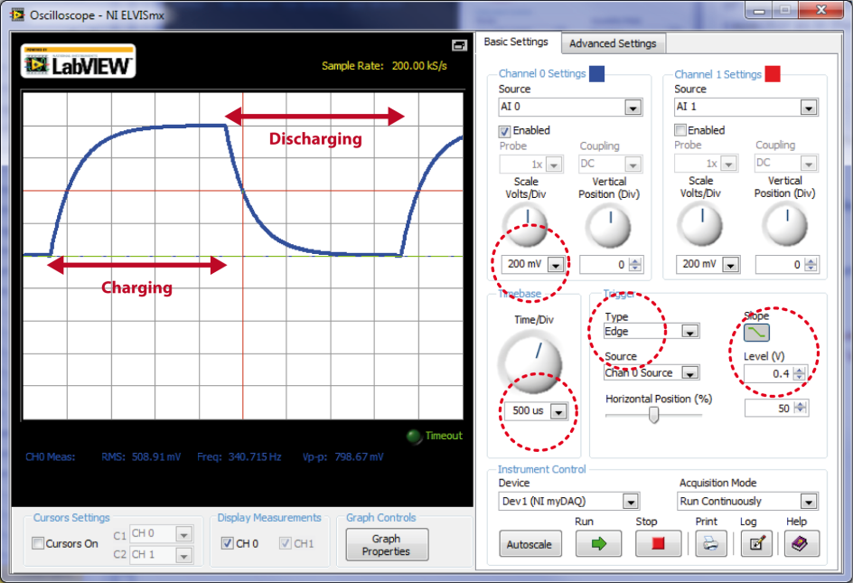
OSCILLOSCOPE myDAQ
Oscilloscope = Voltmètre!!!
Vous devez ajustez les échelles vertical (voltage) et horizontale (time).
Vous devez ajuster la tension de trigger. C’est une tension qui sert à synchroniser la lecture de l’oscilloscope.
Le graphique devrait présenter un cycle complet (charge et décharge du condensateur).
Vous exportez vos données vers Logger Pro afin d’effectuer une régression et trouver la capacité.

Slide 23
NETTOYAGE
DATE DE REMISE
Éteignez l’ordinateur. N’oubliez pas votre clé USB.
Éteignez le multimètre Fluke. Désassemblez votre circuit. Replacez les résistances et les condensateurs dans votre boîte de fils.
Recyclez vos papiers brouillons et disposez de vos déchets. Laissez votre poste de travail aussi propre que possible.
Replacez votre moniteur, clavier et souris. SVP replacez votre chaise sous la table avant de quitter.
Merci!
Ce rapport est du dans 1 semaine
Les casiers de remise des rapports sonts situés près du local SITE 3007
PRÉ-LAB
N’oubliez pas de faire votre test pré-lab pour la prochaine expérience!
Notes:
Comments for TAs: leave this slide on the TV monitors when you are not using them for teaching.
This slide should be used if you are teaching 1122/1322 or 1522/1722.

Slide 24

NETTOYAGE
DATE DE REMISE
Ce rapport est du à la fin de la séance de laboratoire, c’est-à-dire à 12h50 ou 17h20.
Éteignez l’ordinateur. N’oubliez pas votre clé USB.
Éteignez le multimètre Fluke. Désassemblez votre circuit. Replacez les résistances et les condensateurs dans votre boîte de fils.
Recyclez vos papiers brouillons et disposez de vos déchets. Laissez votre poste de travail aussi propre que possible.
Replacez votre moniteur, clavier et souris. SVP replacez votre chaise sous la table avant de quitter.
Merci!
Vous êtes sur le point de terminer votre dernier lab de physique de la session!
Notes:
Comments for TAs: leave this slide on the TV monitors when you are not using them for teaching.
This slide should only be used if this you are teaching 1124 or 1524.

